Slide 1
Crepa nel palazzo di cristallo
A cura di Sebastian Salassi
IIS Capellini – Sauro, V C/ST, A.S. 2010 - 2011

Slide 2
Disgregazione delle certezze
Relativismo e perdita delle certezze
Teoria quantistica: critica al determinismo
Freud: Teoria psicoanalitica
Relatività speciale: critica all’assolutezza del tempo e dello spazio
Relatività generale: lo spazio non è euclidea
Lobacevskij: Geometria iperbolica
Riemann: Geometria ellittica
Nietzsche: prospettivismo e “la morte di Dio”
Crisi del sistema meccanicistico e della fisica newtoniana
Crisi della geometria euclidea
Maxwell e teoria dell’elettromagnetismo
Pirandello: la crisi dell’io e relativismo dell’identità
Bergson: intuizionismo e critica all’idea di tempo

Slide 3
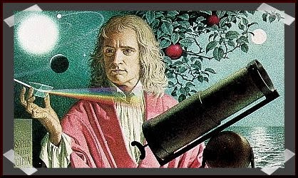
Meccanica classica

Slide 4
Relatività Galileiana
Postulato:
Tutte le leggi della meccanica devono essere invarianti rispetto a qualsiasi sistema di riferimento inerziale.
Presupponeva l’esistenza di un ordine deterministico, eterno ed immutabile, basato su rapporti di causa ed effetto, fondato sulla verità euclidea:
Spazio e tempo assoluti: completamente indipendenti tra loro e dal sistema di riferimento scelto.
Forze: relazioni semplici, dipendenti unicamente dalla distanza e agenti sulla congiungete dei corpi.

Slide 5
Meccanica Classica
Maxwell e la teoria dell’elettromagnetismo: la luce è una semplice onda elettromagnetica che si propaga nello spazio.
Necessità di introdurre l’etere: sostanza permeante tutto lo spazio fisico, entro cui si propagano le onde elettromagnetiche.

Slide 6
Indebolimento della concezione meccanicistica
Enormi difficoltà nella spiegazione meccanica dell’etere;
Acquisisce lo status di riferimento assoluto: la luce ha la stessa velocità c solo in relazione all’etere.
Scontro con il principio di relatività galileiano: nessun sistema di riferimento può essere privilegiato!
Esperimento di Michelson- Morley: Nato per dimostrare l’esistenza dell'etere, fallisce miseramente, mettendo in evidenza:
La fallibilità della concezione meccanica;
L’invalidità delle trasformazioni classiche;
La distruzione dell’idea stessa di “etere”;
La luce ha la stessa velocità in tutti i sistemi di riferimento inerziali!

Slide 7
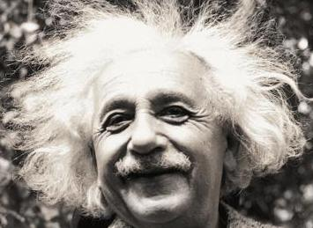
Relatività Speciale
Albert Einstein - 1905

Slide 8
Postulati:
Tutte le leggi della natura devono essere invarianti rispetto a tutti i sistemi di coordinate inerziali;
La velocità della luce, nel vuoto, è la stessa in tutti i sistemi di coordinate inerziali.
Conseguenze:
Non esiste la simultaneità, «dire che eventi sono simultanei non ha un significato che in rapporto a un sistema di coordinate».
Critica all’idea di tempo e di spazio assoluto: Il tempo, come la concezione dello spazio, dipendono dall’osservatore, sono relativi al sistema di coordinate scelto.
Dilatazione temporale
Contrazione delle lunghezze

Slide 9
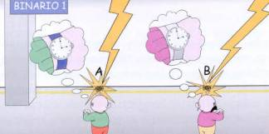
Relatività della simultaneità
«Non dobbiamo dimenticare che tutti i nostri giudizi in cui interviene il tempo sono sempre giudizi su eventi simultanei. Se dico che “il treno arriva alle sette”, ciò significa il posizionamento della lancetta delle ore del mio orologio sul sette e l’arrivo del treno sono due eventi simultanei. Ma la definizione non è più sufficiente quando si devono correlare nel tempo eventi che avvengono in luoghi differenti».
Il tempo di un evento deve essere misurato da un orologio posto esattamente dove accade l’evento;
Ogni sistema di riferimento deve possedere, in ogni suo punto, orologi sincronizzati.
Due osservatore giudicano simultanei due eventi nello stesso sistema di coordinate, perché i loro orologi sincronizzati segnano il medesimo tempo.

Slide 10
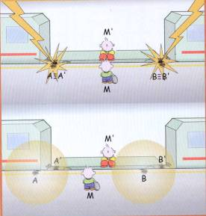
Relatività della simultaneità
Eventi simultanei in un sistema di riferimento, possono non esserlo in un altro: ogni sistema di riferimento ha il proprio tempo particolare!
Ogni determinazione di tempo ha significato solo in relazione al riferimento in cui è stato misurato.
Immaginiamo che due fulmini cadano, nello stesso istante e segnino i punti A e B nella banchina. Nel riferimento della banchina l’osservatore M, punto medio tra A e B, riceve contemporaneamente i bagliori e giudica simultanei i due eventi.
Tuttavia, nel riferimento del treno, l’osservatore M’ si muove rapidamente in direzione del bagliore proveniente da B e si allontana dal bagliore di A, quindi vedrà il bagliore di B prima di vedere quello di A: i due eventi non sono simultanei!

Slide 11
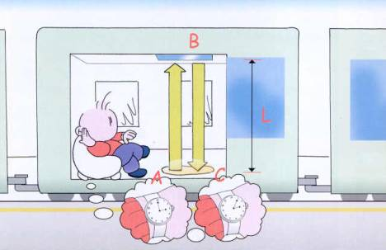
Dilatazione temporale
Considerando un orologio a luce Tommy vuole sapere dopo quanto tempo il raggio luminoso emesso nell’istante A, percorrendo la distanza L, viene rilevato nell’istante C. Essendo all’interno del vagone, e quindi un osservatore intero, trovandosi in un sistema di coordinate inerziale, i due eventi avvengono nella stessa coordinata spaziale: Tommy può tranquillamente osservare il suo orologio.

Slide 12
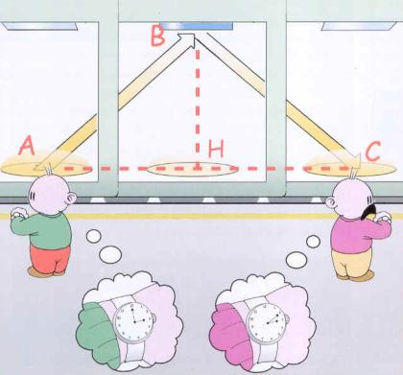
Dilatazione temporale
Due amici di Tommy, che si trovano nella banchina, vogliono ripete l’esperimento mentre il treno è in moto uniforme. Rispetto alla banchina l’orologio a luce si muove assieme al treno, quindi i due eventi avvengono in due punti diversi della banchina e il raggio di luce non percorrerà più una traiettoria rettilinea. Essi dovranno così misurare il tempo con due orologi: uno posto in A e il secondo in C.
La distanza percorsa dalla luce (AB + BC) è ora maggiore, ma poiché la velocità della luce è costante, il tempo misurato dalla banchina sarà maggiore di quello di Tommy.

Slide 13
Dilatazione temporale
Alla fine degli esperimenti Tommy e i suoi amici si confrontano e giungono ad un insolita conclusione: nei due sistemi di riferimento il tempo scorre in modo differente! Nel sistema di riferimento dentro al treno, in cui i due eventi avvengono nella stessa coordinata spaziale (tempo proprio) il tempo scorre più rapidamente che nel sistema di coordinate posto sulla banchina, nel quale i due eventi avvengono in due punti differenti (tempo dilatato). Se indichiamo il primo con Δt₀ e il secondo con Δt’, si può giungere alla relazione seguente, che esprime la dilatazione temporale:

Slide 14
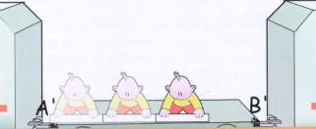
Contrazione delle lunghezze
Per effettuare la misura di una lunghezza siamo abituati ad utilizzare il righello e vedere quante volte esso è contenuto nello spazio, ma se dovessimo misurare la distanza tra due vagoni di un treno che si muove a velocità della luce?
Un osservatore a bordo del treno può ancora usare il righello, ma uno posto sulla banchina? Certamente la risposta non è inseguendo il treno ne tanto meno continuare ad usare il metodo del righello: dobbiamo avvalerci della costanza della velocità della luce.

Slide 15
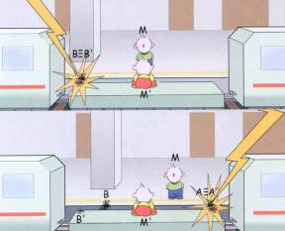
Contrazione delle lunghezze
L’osservatore posto nella banchina può avvalersi dei bagliori lasciati da due fulmini che colpiscono NELLO STESSO ISTANTE gli estremi del vagone. Come per la simultaneità, può dunque misurare l’intervallo temporale intercorso tra l’evento di arrivo del fulmine e l’evento della percezione di esso. Ma egli percepirà il bagliore di A prima del bagliore di B, quindi l’intervallo di tempo è maggiore ed essendo la velocità della luce costante, ne consegue che la lunghezza è minore: Il vagone si è contratto!
Notes:
Il tempo proprio è per l’osservatore esterno, una misura è di lunghezza quando avviene nello stesso istante. L’osservatore interno ha il tempo dilatato

Slide 16
Contrazione delle lunghezze
Dato che i procedimenti di misura sono differenti, non c’è ragione per non affermare che lo siano anche le misurazioni. D’altronde il risultato lo conferma: gli oggetti in moto uniforme a velocità prossima a quella della luce risultano essere contratti nella direzione del moto ad un osservatore in quiete rispetto ad essi. Gli oggetti si contraggono!!!
Se indichiamo con L₀ la lunghezza rispetto all’osservatore interno e con L la lunghezza rispetto all’osservatore esterno, si ricava:

Slide 17
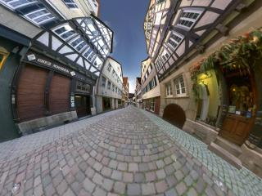
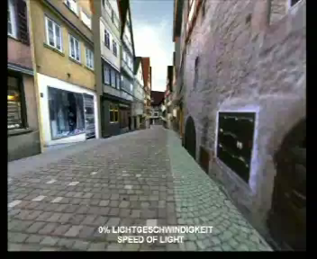
Contrazione delle lunghezze
Ecco come apparirebbero le vie di una città in un ipotetico viaggio in bicicletta… Alla velocità della luce*.
* Simulazioni virtuali create dal dipartimento di fisica dell’università di Hildesheim

Slide 18
Conservazione della massa, o dell’energia?
Prima del 1905 i principi di conservazioni riguardavano, separatamente, la massa e l’energia. Massa ed energia erano completamente differenti e rispondevano a leggi differenti.
Tuttavia nella relatività ristretta l’energia di un corpo in movimento aumenta, oltre che proporzionalmente alla massa, con l’aumentare della velocità.
Da queste considerazioni Einstein giunge alle seguenti relazioni:

Slide 19
Conservazione della massa, o dell’energia?
Come tutti sanno questa famosa formula ha portato alla costruzione delle bombe atomiche come delle centrali nucleari ma anche di numerosi sistemi utili in medicina, come la PET (tomografia a emissioni di positroni).
Tuttavia, come si può notare dall’equazione, un corpo a riposo possiede energia! La formula esprime una conseguenza filosofia inaspettata e ben più importanza: la massa e l’energia sono due aspetti apparentemente diversi di una medesima realtà. La massa può diventare energia e l’energia può diventare massa!
Ciò che si conserva è la massa-energia!

Slide 20
Conseguenze della relatività
Considerando un osservatore esterno che osserva un treno con velocità della luce egli vedrà:
Desincronizzazione e dilatazione temporale: tutti i moti nel sistema di riferimento in moto saranno visti “a rallentatore”;
Contrazione della lunghezza: gli oggetti appariranno più corti del normale;
Aumento di massa: tutti i corpi sembreranno più “grandi” e “massivi”.
Parimenti, in virtù del relativismo del moto, i passeggeri osserveranno i medesimi effetti.
Una delle ultime conseguenze è l’impossibilità di superare la velocità della luce: nessuna forza finita potrebbe far viaggiare un corpo alla velocità della luce, ne tanto meno superarla!
La velocità della luce è la massima velocità possibile!

Slide 21
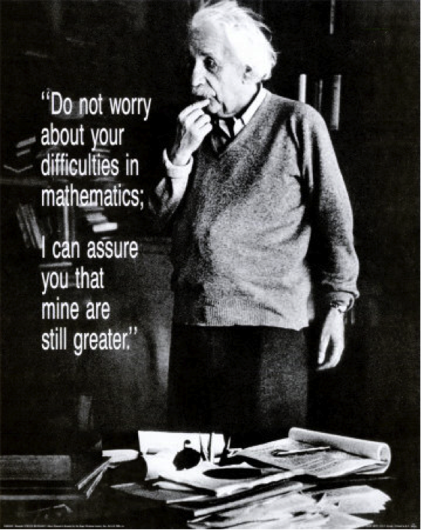
Relatività Generale
«La teoria esposta nel seguito costituisce l’estensione più vasta pensabile della teoria
Indicata, in generale al giorno d’oggi, come “teoria della relatività”…»
Albert Einstein - 1916
“Non preoccuparti delle tue difficoltà in matematica. Posso assicurarti che le mie sono ancora più grandi.”
Albert Einstein - 1916

Slide 22
Postulati:
Tutte le leggi della natura devono essere invarianti rispetto a qualsiasi sistemi di riferimento scelto arbitrariamente.
Principio di equivalenza debole: la massa inerziale è numericamente uguale alla massa gravitazionale.
Proposito: costruire una fisica realmente relativistica, valida per ogni sistema di riferimento.

Slide 23
L’antica teoria di scontra con la nuova
La Gravitazione di Newton dice che la forza gravitazionale è direttamente proporzionale al prodotto delle masse e inversamente proporzionale al quadrato delle distanze”; e che “la sua azione si estende istantaneamente per ogni dove a immense distanze”!
Ma dalla Relatività Speciale sappiamo che l’istantaneità non esiste e che nessun corpo può viaggiare più veloce della luce!
La gravitazione newtoniana cozza irrimediabilmente con la relatività ristretta.
NUOVA TEORIA DELLA GRAVITAZIONE

Slide 24
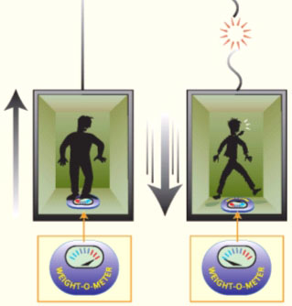
Esperimenti in ascensore
È sempre possibile stabilire, in un determinato intorno dello spazio-tempo, un opportuno sistema di riferimento tale da eliminare l’effetto di un campo gravitazionale.
Immaginiamo un ascensore in caduta libera, un osservatore che si trova al suo interno, che non ha la possibilità di vedere ciò che succede all’esterno, non potrebbe mai effettuare nessun esperimento fisico che gli permetta di capire se sia in movimento o meno!! Non ha la minima idea di stare precipitando, né di trovarsi in un campo gravitazionale: qualsiasi oggetto si comporterebbe come se non agisse nessuna forza. Il sistema di riferimento rigidamente collegato all’ascensore è, localmente, un sistema di riferimento inerziale!

Slide 25
Esperimenti in ascensore
Principio di equivalenza forte: gli effetti di un’accelerazione costante su di un osservatore sono equivalenti a quelli di un campo gravitazionale uniforme sullo stesso osservatore in quiete.
“Un sistema accelerato è, localmente, del tutto equivalente a un campo gravitazionale uniforme”
Consideriamo la situazione opposta. L’ascensore viene posta in una zona senza campi gravitazionali e tirata verso l’altro con accelerazione costante. Tutti gli oggetti sono spinti verso il basso da una forza apparente, l’osservatore conclude di trovarsi in un campo gravitazione, proprio come sulla Terra! L’osservatore non potrebbe mai distinguere un campo gravitazionale da un sistema uniformemente accelerato!

Slide 26
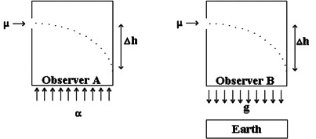
Esperimenti in ascensore
Fatto curioso: in un campo gravitazionale la luce si incurva!
Se consideriamo che entri un fascio luminoso nell’ascensore in accelerazione verso l’alto, questo verrà rapidamente raggiunto dal pavimento: un osservatore esterno lo vedrà curvarsi! Se i sistemi accelerati sono equivalenti ad un campo gravitazionale, ciò è forse vero anche in campo gravitazionale? Ovviamente si! Non bisogna dimenticarsi che la luce è energia, e l’energia possiede massa, e la massa viene attratta dal campo gravitazionale! “Un raggio di luce si incurverà in un campo gravitazionale alla stessa stregua di un corpo lanciato orizzontalmente con velocitò uguale a quella della luce”.

Slide 27
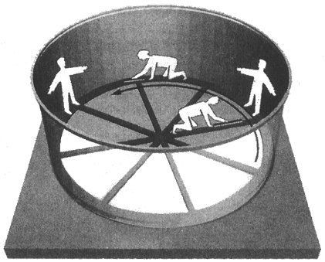
Lo spazio-tempo si incurva
Nei sistemi di riferimento accelerati la geometria euclidea non è più valida!
Consideriamo una giostra in moto di rotazione uniforme. La misura del rapporto circonferenza–diametro di un cerchio puntiforme posto nel centro risulta essere R = π, la relatività speciale non ha effetti. Considerando il bordo della giostra invece, la misura del diametro non subisce variazione (moto perpendicolare al righello), per la circonferenza invece il moto
moto è nella direzione del righello: il righello si contrae! In accordo con la relatività speciale la circonferenza risulta essere più lunga rispetto ad un osservatore interno! Il rapporto è perciò maggiore di π, e questo invalida la legge della configurazione dei corpi rigidi della geometria euclidea!

Slide 28
Lo spazio-tempo si incurva
Il sistema di riferimento rigidamente collegato alla giostra è equivalente ad un sistema di riferimento in un campo gravitazionale:
Forza di gravità:
Proporzionali alla massa dei corpi;
Producono accelerazioni costanti;
Ci attraggono verso un punto specifico.
Forze centrifughe (all’interno della giostra):
Proporzionali alla massa dei corpi;
Producono accelerazioni costanti;
Ci attraggono verso un punto specifico.
Se un sistema uniformemente accelerato è equivalente a un campo gravitazionale, e se nella giostra si producono gli stessi effetti di un campo gravitazionale, oltre che ad essere un sistema accelerato, non cadremmo certamente in contraddizione affermando che, in realtà, la giostra è ferma, e vi è un campo gravitazionale che attrae i corpi verso le pareti della giostra!

Slide 29
Lo spazio-tempo si incurva
RICAPITOLANDO
I Sistemi di riferimento accelerati sono equivalenti a campi gravitazionali;
Nel sistema rigidamente collegato alla giostra la geometria euclidea non è più valida;
La giostra è un sistema di riferimento accelerato;
La giostra è ferma e all’esterno vi è un campo gravitazionale.
“Campo gravitazionale, geometria non euclidea e orologi aventi ritmo diversi sono per fatti intimamente connessi”:
IN PRESENZA DI UN CAMPO GRAVITAZIONALE LA GEOMETRIA NON È EUCLIEA

Slide 30
Lo spazio-tempo si incurva
Si è detto che in presenza di un campo gravitazionale la geometria non è euclidea
Ma il campo gravitazionale è prodotto dalle masse!
LA MASSA INCURVA LO SPAZIO – TEMPO E NE DETERMINA LE LEGGI METRICHE
La gravità non è altro che la curvatura dello spazio-tempo

Slide 31
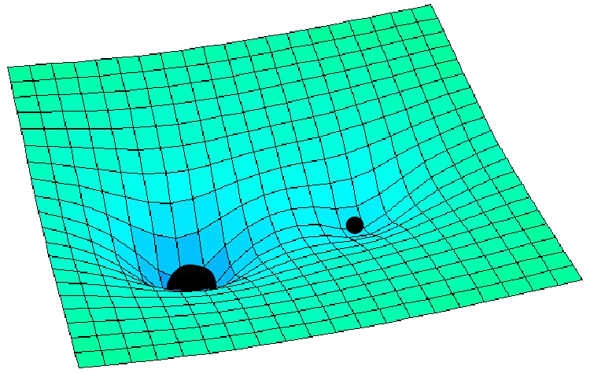
Lo spazio-tempo si incurva
Possiamo immaginare lo spazio come un grande telo teso, in assenza di oggetti il telo è piatto. Ciò equivale a dire che in assenza di masse lo spazio-tempo è piatto ed ha una geometria euclidea.
Ma se mettiamo degli oggetti il telo si “incurverà” ossia si formerà una deformazione proporzionale al peso dell’oggetto. Questo significa che la presenza di masse in un intorno di spazio-tempo provoca una deformazione (curvatura) dello spazio-tempo proporzionale alla quantità di massa. Maggiore sarà la massa, maggiore sarà la curvatura.

Slide 32
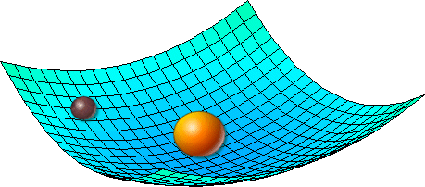
Lo spazio-tempo si incurva
“Secondo Einstein, così come le palline da golf vengono guidate dalle ondulazioni del campo, i pianeti descrivono traiettorie curve nello spazo-tempo deformato”.
Immaginando di porre una biglia sul telo deformato e di darle una spinta sufficiente, se consideriamo assente il campo gravitazionale terrestre, essa inizierà a girare attorno alla palla per il semplice principio di inerzia, senza fermarsi e senza che nessuna forza la stia tirando da qualche parte.
Ecco spiegato il moto dei pianeti, come di qualsiasi corpo che si muove nello spazio. Questo è il motivo per cui la luce si incurva: se lo spazio è curvo non può fare altro che seguire la strada, proprio come una pallina da golf! La luce e tutti gli altri corpi seguono una geodetica: la line più breve che congiunge due punti dello spazio curvo.

Slide 33
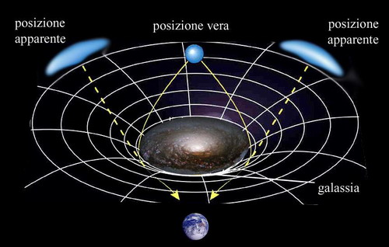
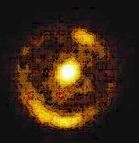
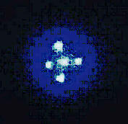
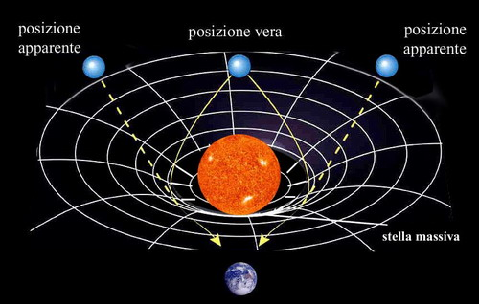
Lente gravitazionale
Anello di Einstein: prodotto dalla distorsione della luce da una galassia o da un oggetto molto massivo ed irregolare.
Croce di Einstein: Prodotta dalla distorsione di un oggetto di massa regolare, come il sole.

Slide 34
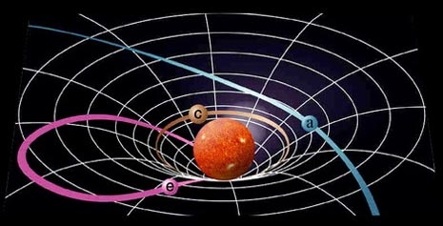
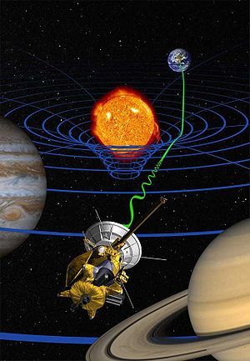
Geodetiche nello spazio
Geodetiche nello spazio rappresentanti le orbite dei corpi e
rappresentazione dello spazio curvo

Slide 35
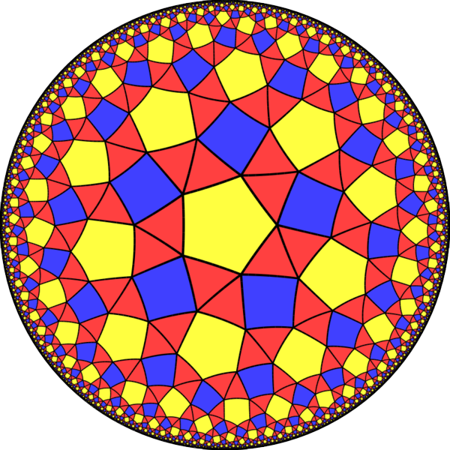
Geometrie non euclidee
Tassellazione del disco di Poincaré con poligoni iperbolici
Saccheri – Lobacevskij – Riemann

Slide 36
Gli Elementi e la verità euclidea
Negli Elementi vi è la dimostrazione e la costruzione di tutto l’edificio teorico della geometria su un presupposto logico ben definito, basato sul metodo ipotetico–deduttivo; metodo su cui si è ispirata tutta la matematica a partire da Euclide.
L’edificio teorico si compone di soli dieci asserzioni assunte come verità incontestabili ed immutabili, a prescindere dall’esperienza e intuitivamente vere; sulla basa della quali sviluppò il resto delle proposizioni ricorrendo esclusivamente a deduzioni logiche.
Fu posta all’apice della conoscenza e fu assunta come fondamento dell’intero edificio della scienza e della filosofia: considerata incontestabilmente vera, assunse il ruolo di sola ed unica rappresentazione, a priori corretta, dello spazio fisico (Kant); identificata con un struttura solida ed infallibile, certa ed evidente (Hume).

Slide 37
V postulato delle parallele
Risulti postulato che: “se una retta venendo a cadere su due rette, forma gli angoli interni e dalla stessa parte la cui somma sia minore di due retti, le due rette prolungate illimitatamente verranno ad incontrarsi da quella parte in cui sono gli angoli la cui somma è minore di due retti.”
Manca dell’estrema semplicità e intuitività dei primi quattro postulati;
Per l’intrinseca difficoltà si è cercato il più possibile di non ricorrere a tale postulato;
Il Crescere dell’insoddisfazione nei riguardi del V postulato indussero numerosi matematici a ricercarne una dimostrazione più intuitiva;
Al susseguirsi dei fallimenti si insinua una suggestiva domanda: e se il quinto assioma non si fosse dimostrato vero?
Il matematico Gerolamo Saccheri cerca una possibile dimostrazione del postulato per assurdo.

Slide 38
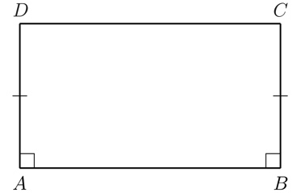
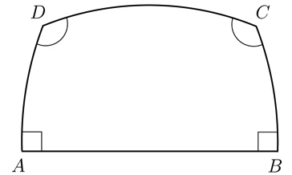
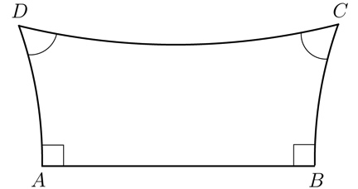
Dimostrazione di Saccheri
Egli considera un quadrilatero birettangolo ABCD, retto in A e in B; negando la
possibilità di una sola parallela cosa si può dire degli angoli in D e in C? Essi non possono essere retti, per negazione dell’ipotesi.
Ipotesi che siano ottusi:
Somma degli angoli interni di un triangolo sempre maggiore di π;
Una perpendicolare e una obliqua a una stessa retta si incontrano sempre
Ipotesi che siano acuti:
Somma degli angoli interni di un triangolo sempre minore di π;
Data una retta r e un punto P fuori di essa esistono almeno due rette parallele a r e passanti per P;
Esistono infinite rette seccanti e non seccanti r.

Slide 39
Fine della verità euclidea
Saccheri fallisce nella sua impresa non pervenendo a nessuna conclusione; ma ormai il tentativo di salvare il V postulato fallisce miseramente. La possibilità di “sostituire” e “scegliere” un diverso assioma della parallele fa comprendere a numerosi matematici la possibilità di una costruzione di una geometria diversa da quella euclidea: negando il V postulato nascono le geometria non euclidee.
“Il sorprendete verdetto finale sarebbe arrivato nel XIX secolo: era possibile creare nuovi tipi di geometria scegliendo un assioma diverso dal quinto di Euclide. Per millenni, la geometria euclidea era stata considerata unica e inevitabile: la sola vera descrizione possibile dello spazio. Il fatto che adesso si potesse scegliere gli assiomi e ottenere una descrizione ugualmente valida rivoluzionava l’intero concetto. Quel sistema deduttivo sicuro, costruito con cura, diventava di colpo simile a un gioco in cui gli assiomi avevano semplicemente il ruolo di regole. Era possibile cambiare gli assiomi e divertirsi in un gioco diverso”
Mario Livio, Dio è un matematico, pag. 208

Slide 40
Lobačevskij e la geometria iperbolica
Anche se altri giunsero alle stesse conclusioni, a lui va il merito di aver costruito, con l’opera Nuovi principi della geometria, il primo sistema logicamente valido e coerente di una geometria nuova e diversa da quella di Euclide, chiamata geometria iperbolica. Lobačevskij parte dalle conclusioni cui era giunto Saccheri con l’ipotesi dell’angolo acuto, ed inserisci le sue conclusioni.
Nella geometria iperbolica si ha:
“Data una retta r e un punto P fuori di essa, esistono almeno due rette parallele a r e passanti per P”.
Esistono infinite rette non seccanti r, passanti per P (rette iperparallele);
Esiste una perpendicolare comune a una coppia di rette asintotiche a r (le due rette parallele)
Nessun quadrilatero è rettangolo;
La somma degli angoli interni di un triangolo è minore di π;
Esiste nello spazio iperbolico un intorno infinitamente piccolo nel quale è valida la geometria euclidea.

Slide 41
Lobačevskij e la geometria iperbolica
s è una parallela euclidea tra le infinite rette iperboliche non seccanti r;
m ed n sono le due rette perpendicolari a d, parallele a r, ed assumono un comportamento asintotico (si avvicinano infinitamente ad r senza mai seccarla);
Se d → 0 l’angolo tra n e d (angolo di parallelismo) tende a 90°, e quindi il significato di parallelismo si viene ad identificare con quello della geometria euclidea.

Slide 42
Modello di Poincaré
Il modo più semplice per capire ed analizzare queste considerazione è servirsi di un modello, ossia di una “traduzione” della geometria iperbolica in termini di geometria euclidea, sicuramente più familiare. Ciò è possibile interpretando in modo differente i concetti di “retta”, “punto”, “piano”, ecc. che rimangono comunque coerenti con la teoria; tutto sta nel fissare, dunque, una serie di regole basilari, ricavate dalla teoria, che, appunto, ci forniscono la traduzione in un linguaggio più comprensibile della geometria iperbolica. È chiaro che, anche in questo caso, interpretando i concetti in modo differente si può giungere a differenti modelli logicamente corretti che descrivono la stessa teoria, beninteso che tutti siano coerenti con la teoria stessa. (Ciò è ovviamente valido per qualsiasi geometria)
Con un poco di “immaginazione” in più, per la descrizione della geometria iperbolica farò uso del modello di Poincaré.

Slide 43
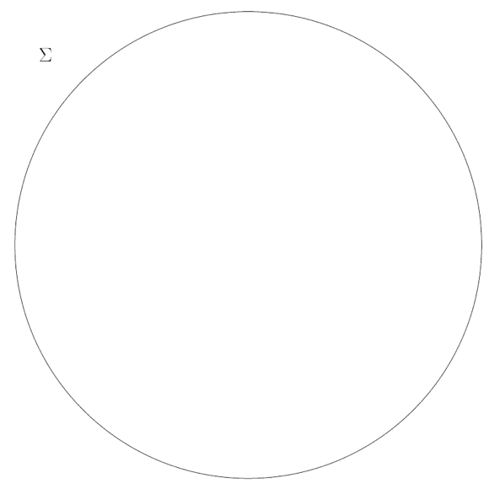
Modello di Poincaré
Σ (sigma) è una circonferenza euclidea

Slide 44
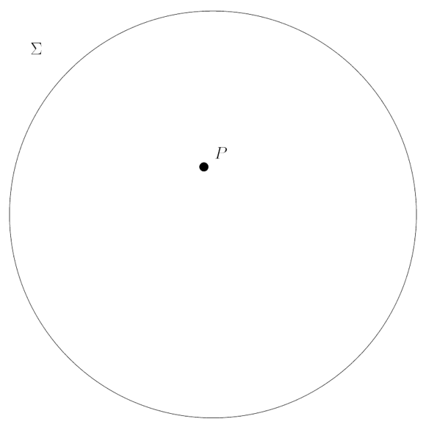
Modello di Poincaré
Σ (sigma) è una circonferenza euclidea
Un punto iperbolico P è un qualsiasi punto interno a Σ, esclusi i punti della circonferenza

Slide 45
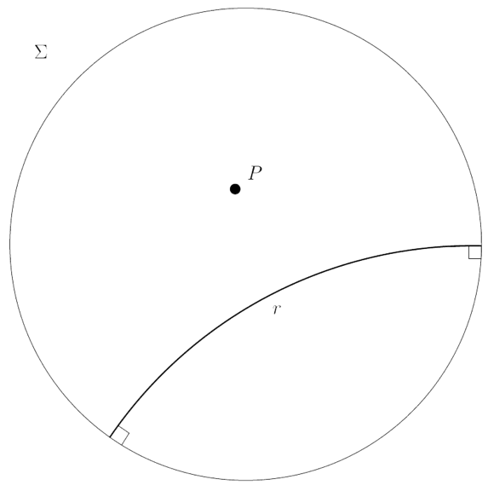
Modello di Poincaré
Σ (sigma) è una circonferenza euclidea
Un punto iperbolico P è un qualsiasi punto interno a Σ, esclusi i punti della circonferenza
Una retta iperbolica è un arco di circonferenza ortogonale a Σ, estremi esclusi

Slide 46
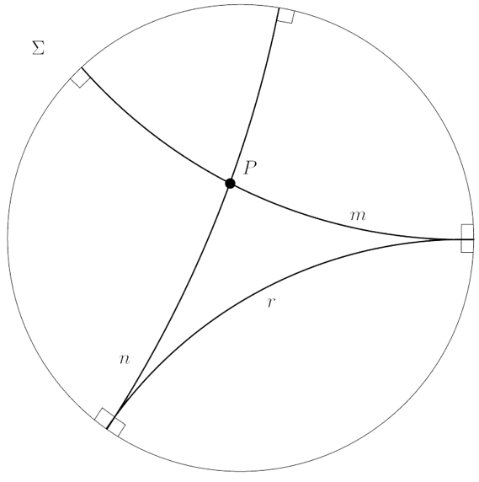
Modello di Poincaré
Σ (sigma) è una circonferenza euclidea
Un punto iperbolico P è un qualsiasi punto interno a Σ, esclusi i punti della circonferenza
Una retta iperbolica è un arco di circonferenza ortogonale a Σ, estremi esclusi
m e n sono le due parallele a r

Slide 47
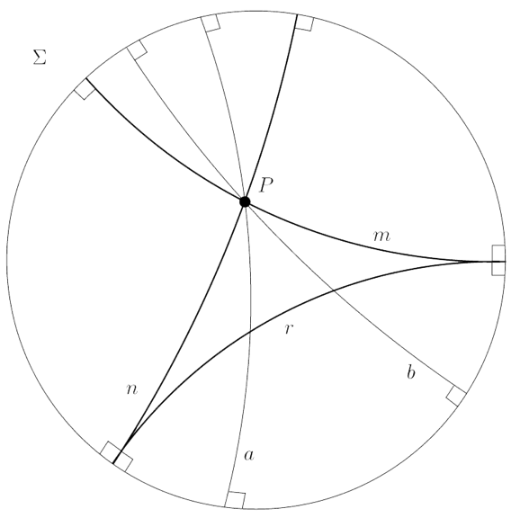
Modello di Poincaré
Σ (sigma) è una circonferenza euclidea
Un punto iperbolico P è un qualsiasi punto interno a Σ, esclusi i punti della circonferenza
Una retta iperbolica è un arco di circonferenza ortogonale a Σ, estremi esclusi
m e n sono le due parallele a r
a e b sono rette secanti r

Slide 48
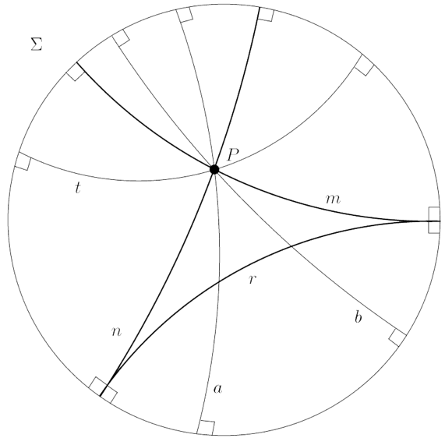
Modello di Poincaré
Σ (sigma) è una circonferenza euclidea
Un punto iperbolico P è un qualsiasi punto interno a Σ, esclusi i punti della circonferenza
Una retta iperbolica è un arco di circonferenza ortogonale a Σ, estremi esclusi
m e n sono le due parallele a r
a e b sono rette secanti r
t è una retta iperparallela, non secante r

Slide 49
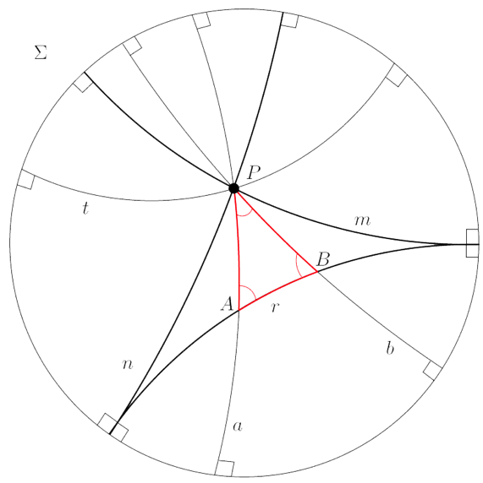
Modello di Poincaré
Σ (sigma) è una circonferenza euclidea
Un punto iperbolico P è un qualsiasi punto interno a Σ, esclusi i punti della circonferenza
Una retta iperbolica è un arco di circonferenza ortogonale a Σ, estremi esclusi
m e n sono le due parallele a r
a e b sono rette secanti r
t è una retta iperparallela, non secante r
ABP è un triangolo iperbolico, in cui la somma degli angoli interni è maggiore di π

Slide 50
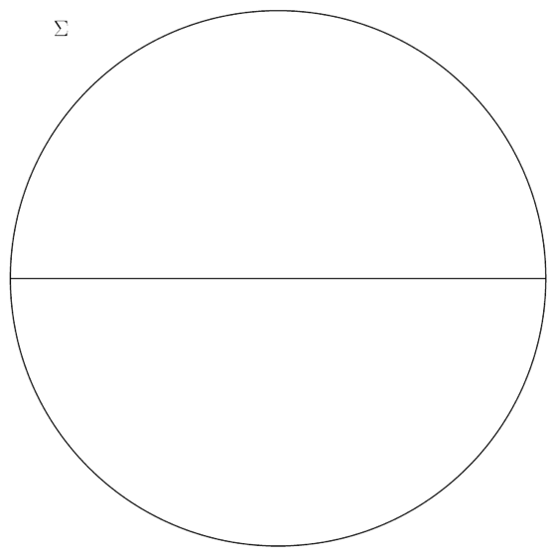
Modello di Poincaré
Anche i diametri di Σ sono rette iperboliche

Slide 51
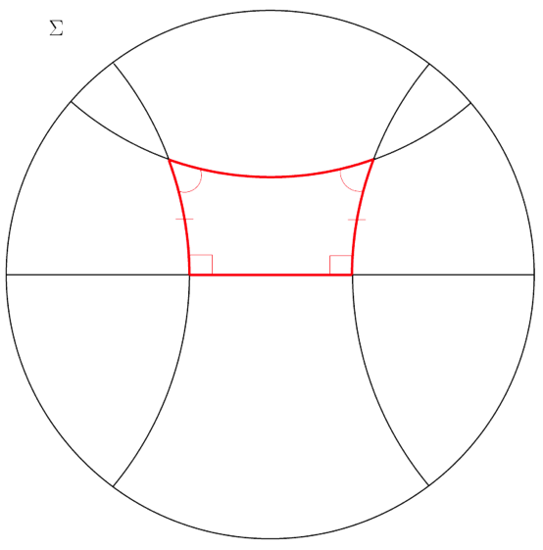
Modello di Poincaré
Anche i diametri di Σ sono rette iperboliche
Riusciamo, quindi, a costruire, dall’incontro di quattro rette iperboliche, un quadrilatero birettangolo; è evidente che non possono esistere quadrilateri con quattro angoli retti

Slide 52
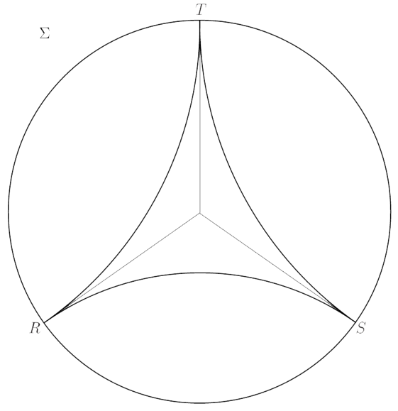
Modello di Poincaré
RST è un triangolo iperbolico massimo, o limite, formato da tre rette parallele

Slide 53
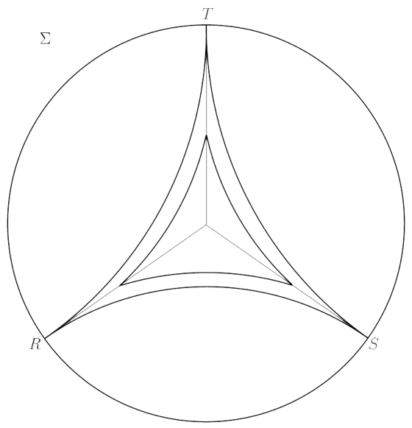
Modello di Poincaré
RST è un triangolo iperbolico massimo, o limite, formato da tre rette parallele
Più il triangolo diventa piccolo…

Slide 54
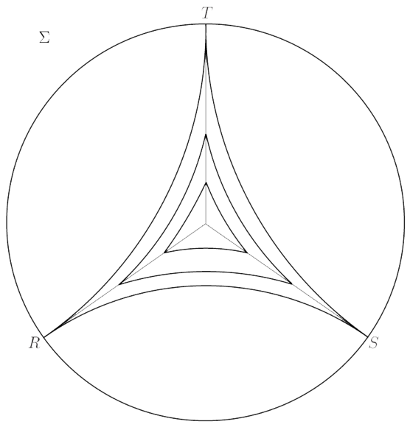
Modello di Poincaré
RST è un triangolo iperbolico massimo, o limite, formato da tre rette parallele
Più il triangolo diventa piccolo…
…più assomiglia a un triangolo euclideo

Slide 55
Riemann e la geometria sferica
Per la costruzione della geometria sferica Riemann riprende l’ipotesi dell’angolo ottuso messa in evidenza da Saccheri e poi abbandonata. In effetti così come è, con la sola negazione del V postulato, da origine a una serie di contraddizioni legate alla geometria euclidea. Fu necessario disfarsi, dunque, di altri concetti: l’infinità dello spazio e il teorema secondo cui per due punti passa una e una sola retta. Riemann considera dunque uno spazio chiuso, ossia illimitato, ma finito, come potrebbe essere la superficie di una sfera!
Ne deriva:
Due rette qualsiasi hanno sempre almeno un punto in comune;
Per due punti diametralmente opposti passano infinite rette;
Non possono esistere rette parallele ad una retta data;
La somma degli angoli interni di un triangolo è maggiore di π;
Per la coerenza della teoria, Le rette sono linee chiuse.

Slide 56
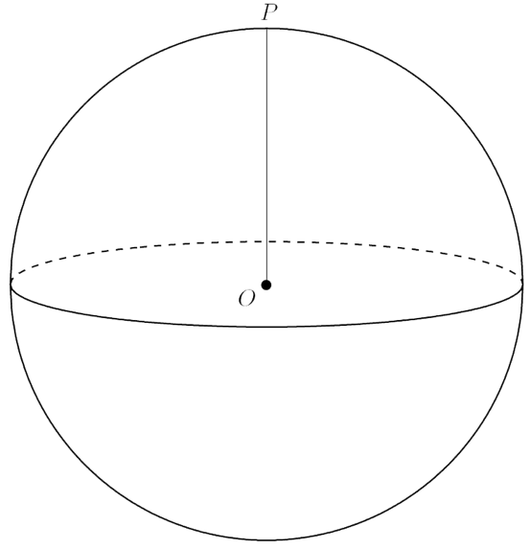
Geometria sferica
Consideriamo una sfera di centro O

Slide 57
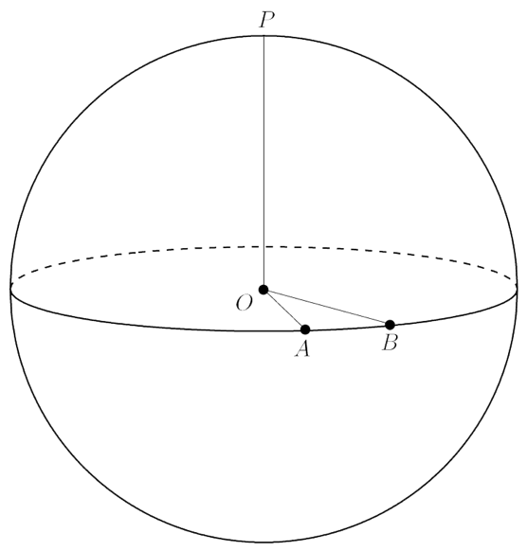
Geometria sferica
Consideriamo una sfera di centro O
I punti sono punti della superfice sferica (A e B, O non è un punto)

Slide 58
Geometria sferica
Consideriamo una sfera di centro O
I punti sono punti della superfice sferica (A e B, O non è un punto)
Le rette sono circonferenze massime

Slide 59
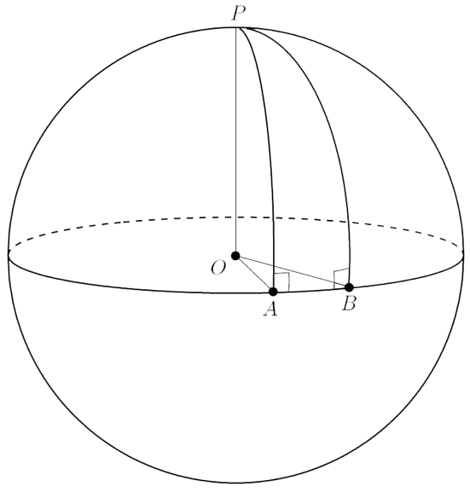
Geometria sferica
Consideriamo una sfera di centro O
I punti sono punti della superfice sferica (A e B, O non è un punto)
Le rette sono circonferenze massime
I segmenti sono archi di circonferenze massime

Slide 60
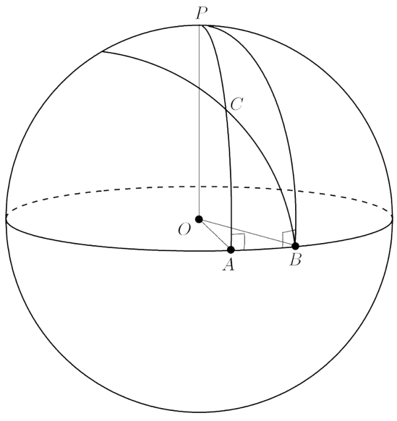
Geometria sferica
Consideriamo una sfera di centro O
I punti sono punti della superfice sferica (A e B, O non è un punto)
Le rette sono circonferenze massime
I segmenti sono archi di circonferenze massime
ABP e ABC sono triangoli sferici, con somma degli angoli interni maggiore di π

Slide 61
Geometria sferica
Dati due punti A e B

Slide 62
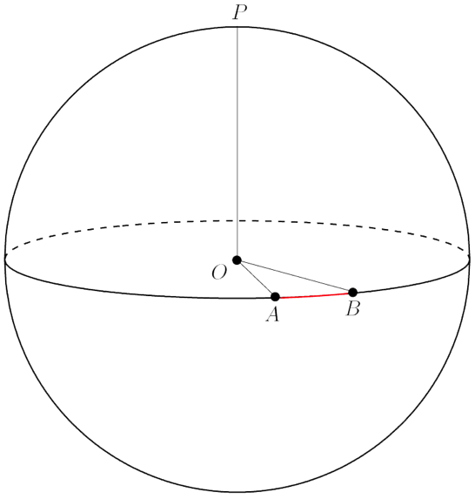
Geometria sferica
Dati due punti A e B
Il tragitto più breve da A a B è l’arco di circonferenza massima, chiamato geodetica, formato dall’intersezione di un piano passante per A, B, O con la sfera

Slide 63
Geometria sferica
Dati due punti A e B
Il tragitto più breve da A a B è l’arco di circonferenza massima, chiamato geodetica, formato dall’intersezione di un piano passante per A, B, O con la sfera
Una geodetica è quindi il tratto più breve congiungente due punti

Slide 64
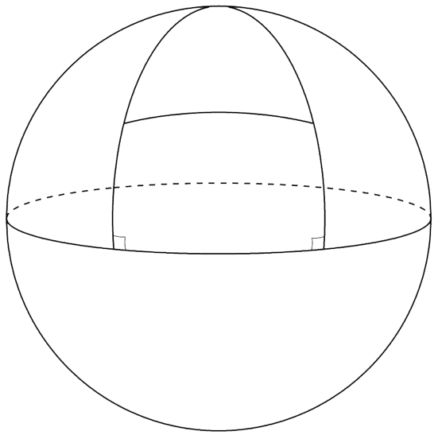
Geometria sferica
Come per la geometria iperbolica, è possibile costruire un quadrilatero sferico, attraverso l’intersezione di quattro rette sferiche

Slide 65
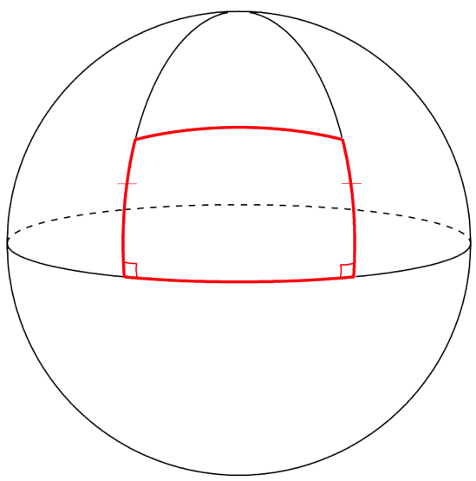
Geometria sferica
Come per la geometria iperbolica, è possibile costruire un quadrilatero sferico, attraverso l’intersezione di quattro rette sferiche
Esso corrisponde al quadrilatero birettangolo dell’ipotesi dell’angolo ottuso

Slide 66
Geometria ellittica
Come si è visto per la formulazione della geometria sferica è stato necessario rinunciare al postulato secondo cui per due punti passa una e una sola retta. Nella volontà di mantenere tale postulato, ed effettuare una generalizzazione, Riemann sviluppa il modello della geometria ellittica, che differisce dalla sferica solo per il fatto di considerare una semisfera e, ovviamente, che per due punti passa una e una sola retta. Inoltre è la geometria ellittica che viene considerata più propriamente la geometria non euclidea.
Per ovviare all’inconveniente, dunque, oltre che considerare una semisfera, i punti diametralmente opposti vengono identificati come lo stesso punto! Per il resto valgono le stesse considerazione fatte per geometria sferica.

Slide 67
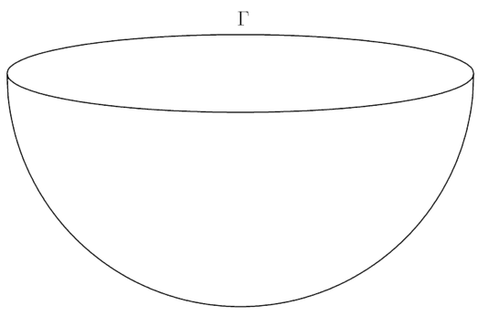
Geometria ellittica
Consideriamo una semisfera e il suo bordo Γ (gamma)

Slide 68
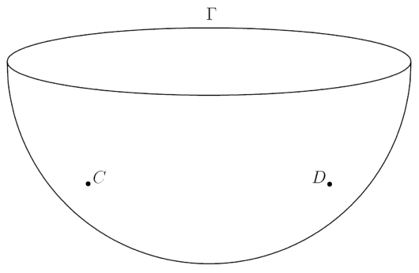
Geometria ellittica
Consideriamo una semisfera e il suo bordo Γ (gamma)
Siano C e D due punti della semisfera, non diametralmente opposti

Slide 69
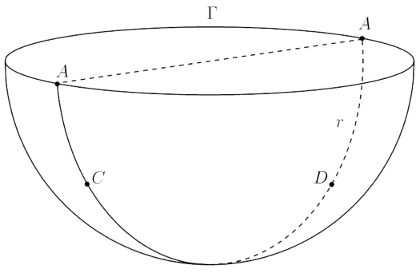
Geometria ellittica
Consideriamo una semisfera e il suo bordo Γ (gamma)
Siano C e D due punti della semisfera, non diametralmente opposti
r è l’unica semicirconferenza massima passante per C e D, che viene interpretata come la retta per C e D

Slide 70
Geometria ellittica
Consideriamo una semisfera e il suo bordo Γ (gamma)
Siano C e D due punti della semisfera, non diametralmente opposti
r è l’unica semicirconferenza massima passante per C e D, che viene interpretata come la retta per C e D
I punti diametralmente opposti A e A’ vengono indentificati e considerati lo stesso punto, ossia A = A’

Slide 71
Geometria ellittica
In questo modo per due punti distinti passa una e una sola retta
Le rette sono linee chiuse
Due rette qualsiasi hanno sempre almeno un punto in comune
Non esistono rette parallele
La somma degli angoli interni di un triangolo è sempre maggiore di π

